Slide 1
Donkeycar Einführung
Was ist ein Donkeycar?
Wie baut man es?
eike.welk@gmx.net
https://github.com/eike-welk/donkeycar-talk

Slide 2
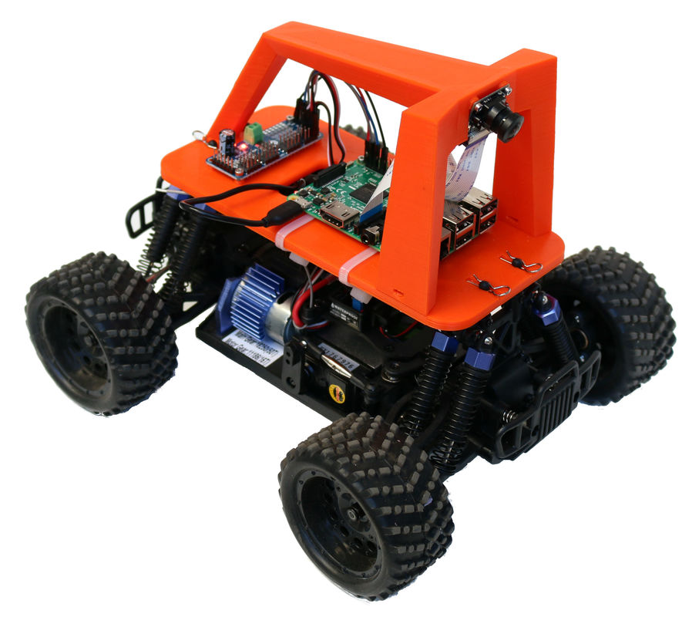
Was ist ein Donkeycar?
RC-Modellauto, das autonom fahren kann.
  Sensor: Kamera
  Hirn: Raspberry Pi
Kosten: 250 € - 300 €
http://www.donkeycar.com/

Slide 3
Warum dieses Projekt
Gut dokumentiert
  http://docs.donkeycar.com/
Vollständig
  Hilfsprogramme für Training, Kalibrierung
Es gibt eine aktive Community
  https://donkey-slackin.herokuapp.com/
Interessante Steuerungs-Software

Slide 4
Signalverarbeitung
Kamera (mit Weitwinkel-Objektiv)
Raspberry Pi
  Neuronales Netz
  Steuerbefehle
PWM-Platine (gleiche Signale wie Fernsteuerung)
Servo, ESC (Motorsteuerung)

Slide 5
Algorithmus
Algorithmus: „Behavioral Cloning“
  Neuronales Netz ahmt Verhalten des Menschen nach.
Mensch steuert. Bilder und Steuerbefehle werden aufgezeichnet.
Neuronales Netz wird trainiert.
Neuronales Netz berechnet Steuerbefehle aus Bildern.

Slide 6
Algorithmus - Alternative
Bachelor-Arbeit: Philipp Badenhoop
Neuronales Netz berechnet Wegpunkte
  Neuronales Netz berechnet Distanz zur nächsten scharfen Kurve.
Konventioneller Regelungsalgorithmus fährt
Man braucht dazu genaues Orientierungs-vermögen (Tacho, Kompass, IMU)

Slide 7
Tätigkeiten, Fertigkeiten
Handwerklich
  Zusammenbau Auto
  Einfache Metall- und Holzbearbeitung
  Löten
Theoretisch
  Grundlagen der Elektronik
  Grundkenntnisse Linux

Slide 8
Was will ich?
Community aufbauen
  Rennen fahren
Künstliche Intelligenz programmieren lernen
  Donkeycar als Aufhänger
Verbessertes und komplexeres Donkeycar bauen

Slide 9
Was wollt ihr?

Slide 10
Pause

Slide 11
Autos
Empfohlene Modelle sind in Deutschland schwer erhältlich
Billige Modelle haben integrierte Elekronik
  Man muss separaten ESC kaufen. 10 € - 30 €
Maßstab
  1:10 für drinnen eigentlich zu groß
  1:28 Untergrenze

Slide 12
Autos - Tamiya
  Bausätze
  Robust, viele Ersatzteile
  Zusatzkosten 50 € (Servo, Akku, Ladegerät)
TT-02 - 1:10, 4WD, (100 € + 50 €)
  https://tamico.de/Tamiya-Raikiri-GT-TT-02-Bausatz
  Kleinanzeigen
DT-03 - 1:10, 2WD, (70 € + 50 €)
  https://tamico.de/Tamiya-Neo-Fighter-Buggy-DT-03-Kit-58587

Slide 13
Autos – Traxxas Latrax
  Fertig, nahezu komplett (kein 240V Ladegerät)
  Viele Ersatzteile
Rally, 1:28, 4WD, 110 €
  https://www.amazon.de/LaTrax-TRX75054-1-Ferngesteuertes-Fahrzeug-Rally/dp/B00PX0I5NG/
  Sehr klein
    Gut für drinnen
    Kein Platz für Weiterentwicklung

Slide 14
Autos - Amazon
Modellauto von Amazon
  Relativ billig, 50 € - 70 €
  Wahrscheinlich wenig robust, aber ausreichend
  Integrierte Elektronik, ESC wird benötigt (10 € – 40 €)
WLtoys K989, 1:28, 4WD, 50 €
  https://www.amazon.de/gp/product/B07NC4773F/
  ESC (10 €) wird benötigt
  Sehr klein

Slide 15
Autos – Robocar Store
Liefert das empfohlene Auto, 1:16, 4WD
  https://www.robocarstore.com/
  Kompletter Bausatz: 250 €
Ist in Hongkong
  Einfuhr-Umsatzsteuer 19 %
  Sicherlich lange Lieferzeit

Slide 16
Autos - Sonstige
NitroTek
  https://www.nitrotek.co.uk/rc-cars/electric-cars/1-16-scale/hunter-truggy-electric-radio-controlled-cars-2-4ghz.html
  Billig
  Ich habe nur Schlechtes über den Laden gelesen
Hobbyking
  https://hobbyking.com/en_us/1-10-hobbykingr-mission-d-4wd-gtr-drift-car-arr.html
  Relativ billig
  Ausverkauft

Slide 17
Elektronik-Teile
Raspberry Pi 3+
  https://www.amazon.de/dp/B07BDR5PDW/
SD-Karte 32 GB
  https://www.amazon.de/dp/B073S8LQSL/
Kamera mit Weitwinkelobjektiv
  https://www.amazon.de/gp/product/B00N1YJKFS/
PWM-Platine (PCA 9685) 6 €
  https://www.amazon.de/gp/product/B072N8G7Y9

Slide 18
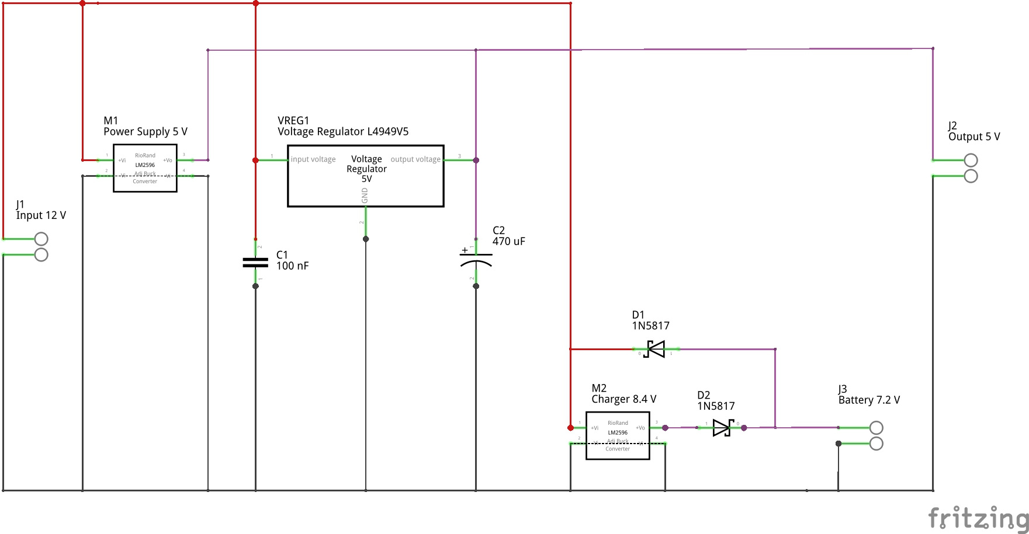
Stromversorgung Computer

Slide 19
Stromversorgung Computer
Step-Down Converter 2 A
  https://www.amazon.de/gp/product/B07DP3JX2X/
  https://www.aliexpress.com/item/XL6009-Boost-Converter-Step-Up-Adjustable-15W-5-32V-to-5-50V-DC-DC-Power-Supply/32813707358.html
Step-Down Converter 2 A, Strombegrenzung
  https://www.aliexpress.com/item/1PC-LM2596-LED-Driver-DC-DC-Step-down-Adjustable-CC-CV-Power-Supply-good/32817719968.html

Slide 20
Stromversorgung Computer
Schottky-Diode
  https://www.aliexpress.com/item/5PCS-20SQ045-20A-45V-R-6-PEC-New-Original-High-quality-Schottky-Diode/32955792648.html
Platine
  Herstellen lassen?
  Lochraster-Platine
    https://www.aliexpress.com/item/20PCS-LOT-5x7-4x6-3x7-2x8-CM-Double-Side-Copper-Prototype-PCB-Universal-Board-Experimental-Development/32828136874.html

Slide 21
Stromversorgung Computer
Netzteil 12 V
  https://www.aliexpress.com/item/12V-2A-Power-Adapter-EU-US-Plug-Power-Supply-Charger-led-strip-lamp-lighting-led-power/32917665834.html

Slide 22
Stromversorgung Computer
Alternative
Powerbank
Eine Powerbank wird in der offiziellen Anleitung verwendent.

Slide 23
Elektronik-Kleinteile
Kabel
  https://www.amazon.de/gp/product/B074P726ZR/
  https://tamico.de/Yuki-Parallel-Kabel-mit-Tamiya-Stecker
Befestigung Platine auf Grundplatte
  Es gibt keine befriedigende Lösung!
  Schrauben M2,5 x 10; M2 x 10
  Passende Muttern und Unterlegscheiben
  Abstandhalter 6 x 5 mm

Slide 24
Mechanik
Grundplatte Sperrholz 120 x 320 x 4 mm
U-Profil Aluminium 20 x 8 x 1 mm
Flach-Profil Aluminium 20 x 2 mm
Biege-Technik
  Loch (2 mm) in den Ecken bohren
  Nach innen einbeulen
  Biegen, flachdrücken

Slide 25
Mechanik-Kleinteile
Diverse Schrauben
Kleine Holzstücke als Abstandhalter

Slide 26
Mechanik Ausblick
Soll die Mechanik neu konstruiert werden?
  Das Herstellungsverfahren ist relativ kompliziert.
  Die Halterung für die Kamera ist unbefriedigend.
Alternative
  3D-Druck für alle komplizierten Teile
  Nur gerade, abgesägte Aluminium-Profile
  Stäbe aus Glasfaser statt Aluminium

Slide 27
Ende

